Slide 1
华为庆功宴
西餐台型及台面设计
一组；李丽丽 徐子萍 吉秋霞 刘静 王称

Slide 2
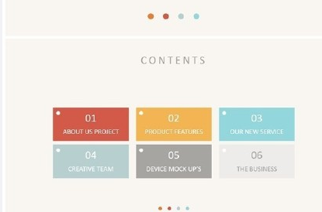
contents
1
宴会主题氛围
2
台型设计
3
台面设计
4
菜品设计
5
服务设计

Slide 3
宴会主题氛围
大气
舒适
热烈
愉悦
Notes:
模板来自于 http://docer.wps.cn

Slide 4
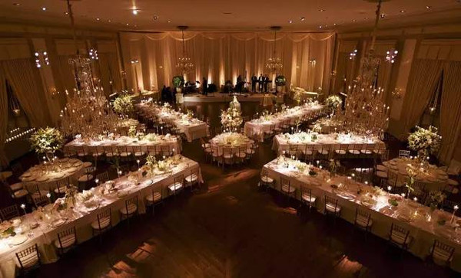
台型设计
台型
原因
这个台型以华为公司logo和星型台型为灵感，每张台10位员工，共可容纳80位员工

Slide 5
台面设计
台布
中间装饰物
餐具

Slide 6
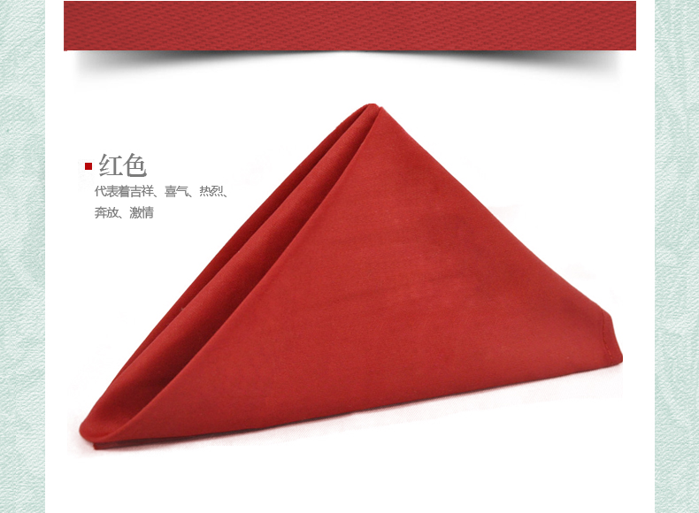
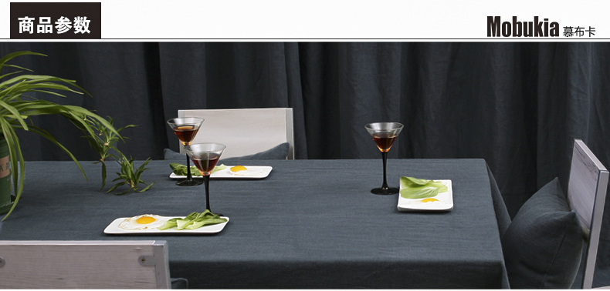
台布设计
台布和椅布选择藏蓝色，在商务宴中，比较高端沉稳，又不失优雅
口布选择酒红色，颜色沉稳大气，与华为logo相呼应

Slide 7
中间装饰物
单中间装饰物依旧选择大麦和手机的组合，寓意华为手机大卖。

Slide 8
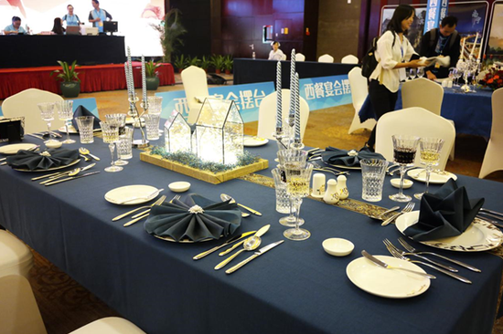
餐具
单击此插入文本
单击此处插入文本
单击此处插入文本

Slide 9
单菜品设计
头盘
法式牛柳配油浸鹅肝
鱼子酱海鲜拼盘
勃艮第香草汁焗蜗牛
汤
北欧海鲜浓汤
古拉式传统牛肉浓汤配黑麦面包
沙拉
地中海式甜虾沙拉
奥斯陆酸甜三文鱼配蔬菜色拉
法式酸乳酷水果色拉配新鲜树莓酱
甜点
榛子焦糖色蛋糕
什锦冰淇淋
提拉米苏
主食
海鲜茄汁炒意大利香浓咖喱牛肉饭
主菜
北欧煨银鳕鱼
炭烤工骨牛扒配黑椒少司及炒蘑菇
普罗旺斯炭烧乳牛粒配迷迭香汁
酒水 法国夏布利威廉费尔小夏布利白
杜霍酒庄干红葡萄酒2007
金玫瑰酒庄 干红葡萄酒

Slide 10
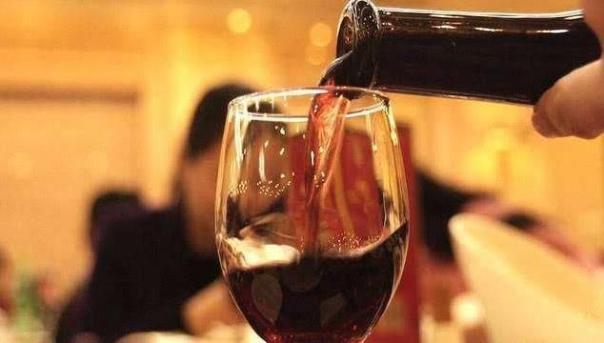
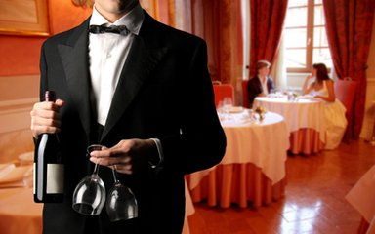
服务设计
餐中服务
一酒水服务
二菜肴服务
三其他席间服务
餐前服务
1 掌握宴会情况，布置场地
2 备好所有餐具，按要求摆台
3 备好宴会所需酒水
4 备好足够的开胃品面包黄油，果酱
5 全面检查
餐后服务
一 结账服务
二 拉椅送客
三 清理台面
四 清理现场

Slide 11
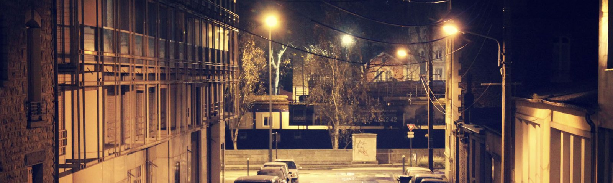
酒水服务
菜肴服务
其他席间服务
1 宾客入座后，服务员主动询问客人需要何种酒水
2酒水包括餐前酒，佐餐酒餐后酒
1 上菜应遵守先宾后主、女士优先的原则
2 面包要保证足量供应
3 严格按菜单顺序上菜撤盘
单宴会服务过程中，服务员要勤巡视、勤斟酒、勤换烟灰缸，细心观察客人，主动为客人服务。

Slide 12
谢谢观赏

